Slide 1
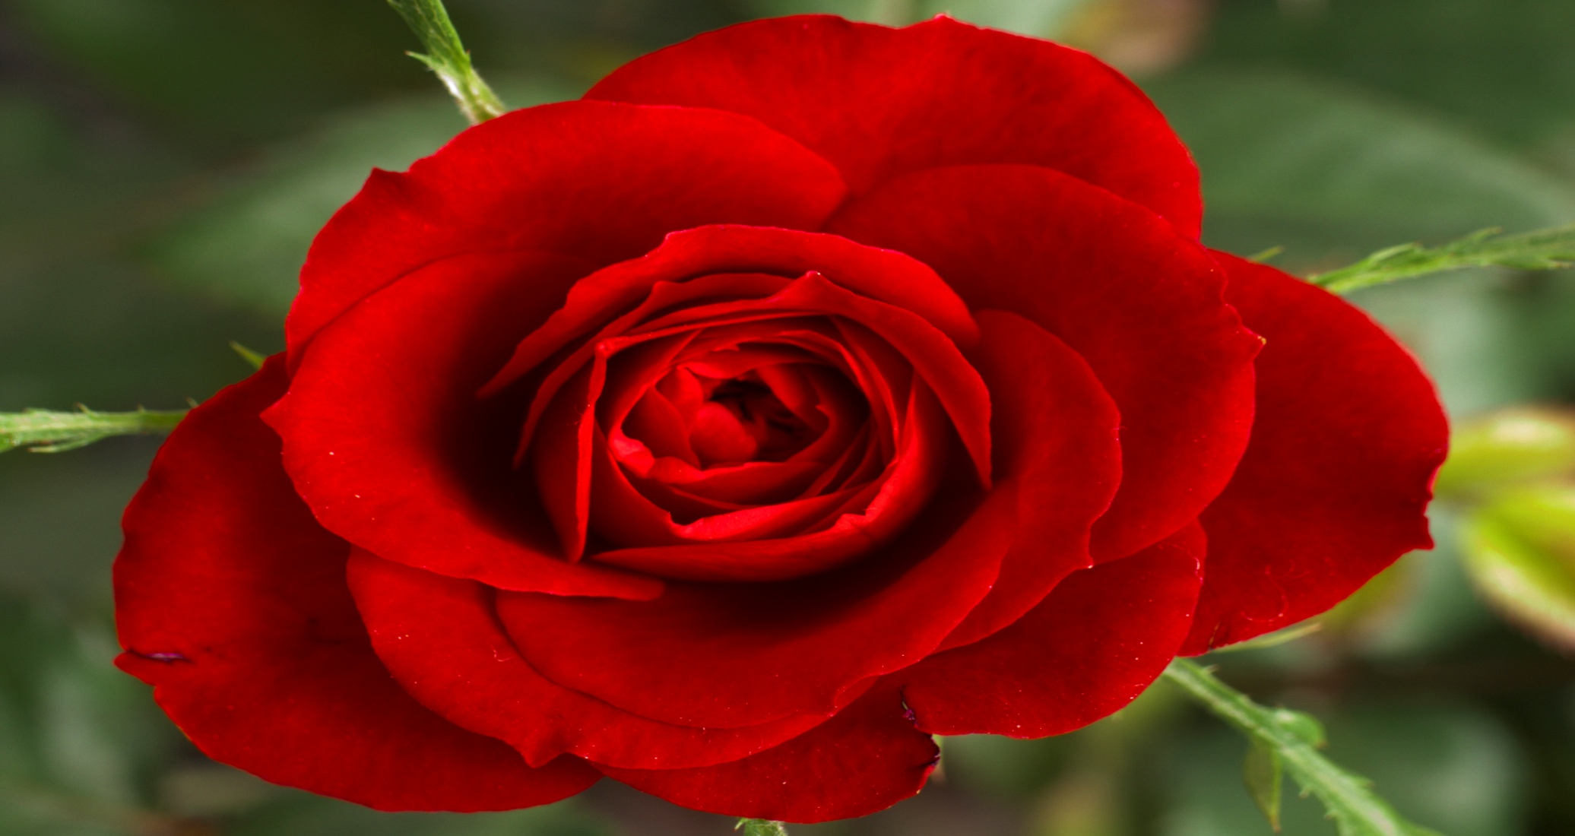
স্বাগতম

Slide 2
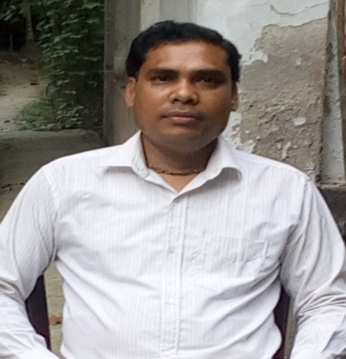
পরিচিতি
তপন কুমার
সহকারি প্রধান শিক্ষক
শংকরপাশা ইউ.জি.হায়দার মাধ্যমিক বিদ্যালয় ,
পিরোজপুর সদর,পিরোজপুর
শ্রেণিঃ নবম
বিষয়ঃ বাংলা সাহিত্য
শিক্ষার্থীর সংখ্যাঃ ৬০
সময়ঃ ৫০ মিনিট
তারিখঃ ১০-০৩-২০

Slide 3
শিশুর হাতে জাতীয় পতাকা
জাতীয় স্মৃতিসৌধ

Slide 4
আজকের পাঠ
স্বাধীনতা, এ শব্দটি কীভাবে আমাদের হলো
নির্মলেন্দু গুণ

Slide 5
এই পাঠ শেষে শিক্ষার্থীরা-
১। কবি নির্মলেন্দু গুণের পরিচয় বলতে পারবে।
২। কবিতাটি শুদ্ধরুপে আবৃত্তি করতে পারবে।
৩। কঠিন শব্দের (উদ্যান, দূর্বাদলে, গণসূর্যের মঞ্চ) অর্থ বলতে পারবে।
৪। “স্বাধীনতা, এ শব্দটি আমাদের কীভাবে হলো”-কথাটির তাৎপর্য বিশ্লেষণ করতে পারবে।

Slide 6
কবি পরিচিতি
নির্মলেন্দু গুণ ১৯৪৫ সালে নেত্রকোণা জেলার কাশবন গ্রামে জন্মগ্রহণ করেন। পিতা সুখেন্দু প্রকাশ গুণ চৌধুরী এবং মাতা বীণাপানি গুণ। ১৯৬২ সালে সিকেপি ইনস্টিটিউশন, বারহাট্টা থেকে মাধ্যমিক, ১৯৬৪ সালে নেত্রকোণা কলেজ থেকে উচ্চ মাধ্যমিক, ১৯৬৯ সালে ঢাকা বিশ্ববিদ্যালয় থেকে স্নাতক পাস করেন। পেশায় সাংবাদিক। কাব্যগ্রন্থঃ প্রেমাংশুর রক্ত চাই, বাংলার মাটি বাংলার জল। ছোটগল্পঃ আপন দলের মানুষ।

Slide 7
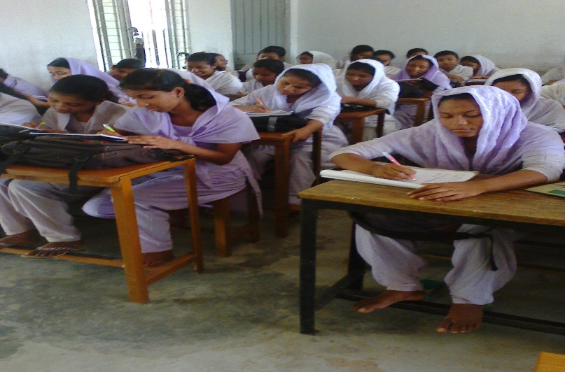
একক কাজ
জন্ম
জেলা
কাব্যগ্রন্থ
গ্রাম
ছোটগল্প
পিতা
পেশা
মাতা
পড়া লেখা

Slide 8
ছোটগল্পঃ আপন দলের মানুষ।
ছোটদের উপন্যাসঃ কালোমেঘের ভেলা, বাবা যখন ছোট ছিলেন ।
নির্মলেন্দু গুণ
জন্মঃ ১৯৪৫ সালে নেত্রকোনা জেলার কাশবন গ্রামে।
পিতাঃ সুখেন্দু প্রকাশ গুণ চৌধুরী।
মাতাঃ বীণাপানি গুণ।
কাব্যগ্রন্থঃ প্রেমাংশুর রক্ত চাই, বাংলার মাটি বাংলার জল, চাষাভূষার কাব্য, পঞ্চাশ সহস্র বর্ষ ।
পড়ালেখাঃ ১৯৬২ সালে মাধ্যমিক, ১৯৬৪ সালে উচ্চ মাধ্যমিক , ১৯৬৯ সালে স্নাতক পাস করেন।
পেশাঃ সাংবাদিকতা ।

Slide 9
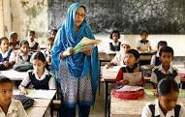
আদর্শ পাঠ

Slide 10
সরব পাঠ

Slide 11
একটি কবিতা
অপেক্ষা
একটি কবিতা লেখা হবে তার জন্য অপেক্ষার উত্তেজনা নিয়ে
লক্ষ লক্ষ উন্মত্ত অধীর ব্যাকুল বিদ্রোহী শ্রোতা বসে আছে
ভোর থেকে জন সমুদ্রের উদ্যান সৈকতেঃ ‘ কখন আসবে কবি?’

Slide 12
শিশু পার্ক
বাগান
বিবর্ণ বিকেল
মাঠ
এই শিশু পার্ক সেদিন ছিল না,
এই বৃক্ষে ফুলে শোভিত উদ্যান সেদিন ছিল না,
এই তন্দ্রাচ্ছন্ন বিবর্ণ বিকেল সেদিন ছিল না।
তা হলে কেমন ছিল শিশু পার্কে, বেঞ্চে, বৃক্ষে, ফুলের বাগানে
ঢেকে দেয়া এই ঢাকার হৃদয় মাঠখানি?

Slide 13
শেখ মুজিবুর রহমান
বিকেল
মার্চ
জানি, সেদিনের সব স্মৃতি মুছে দিতে উদ্যত
কালো হাত। তাই দেখি কবিহীন এই বিমুখ প্রান্তরে আজ
কবির বিরুদ্ধে কবি,
মাঠের বিরুদ্ধে মাঠ,
বিকেলের বিরুদ্ধে বিকেল,
উদ্যানের বিরুদ্ধে উদ্যান,
মার্চের বিরুদ্ধে মার্চ...।

Slide 14
শিশু
দোলনায় শিশু
হে অনাগত শিশু, হে আগামী দিনের কবি,
শিশু পার্কের রঙিন দোলনায় দোল খেতে খেতে তুমি
একদিন সব জানতে পারবে; আমি তোমাদের কথা ভেবে
লিখে রেখে যাচ্ছি সেই শ্রেষ্ঠ বিকেলের গল্প ।

Slide 15
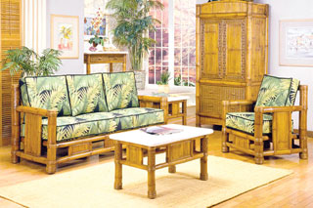
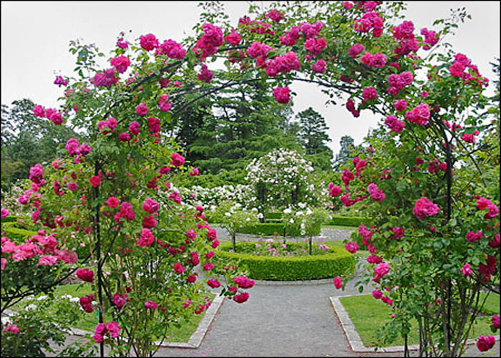
শব্দার্থ
শোভিত
সজ্জিত
উদ্যান
বাগান
দূর্বাদলে
সবুজ ঘাসে
গণসূর্যের মঞ্চ
জনগণের নেতা

Slide 16
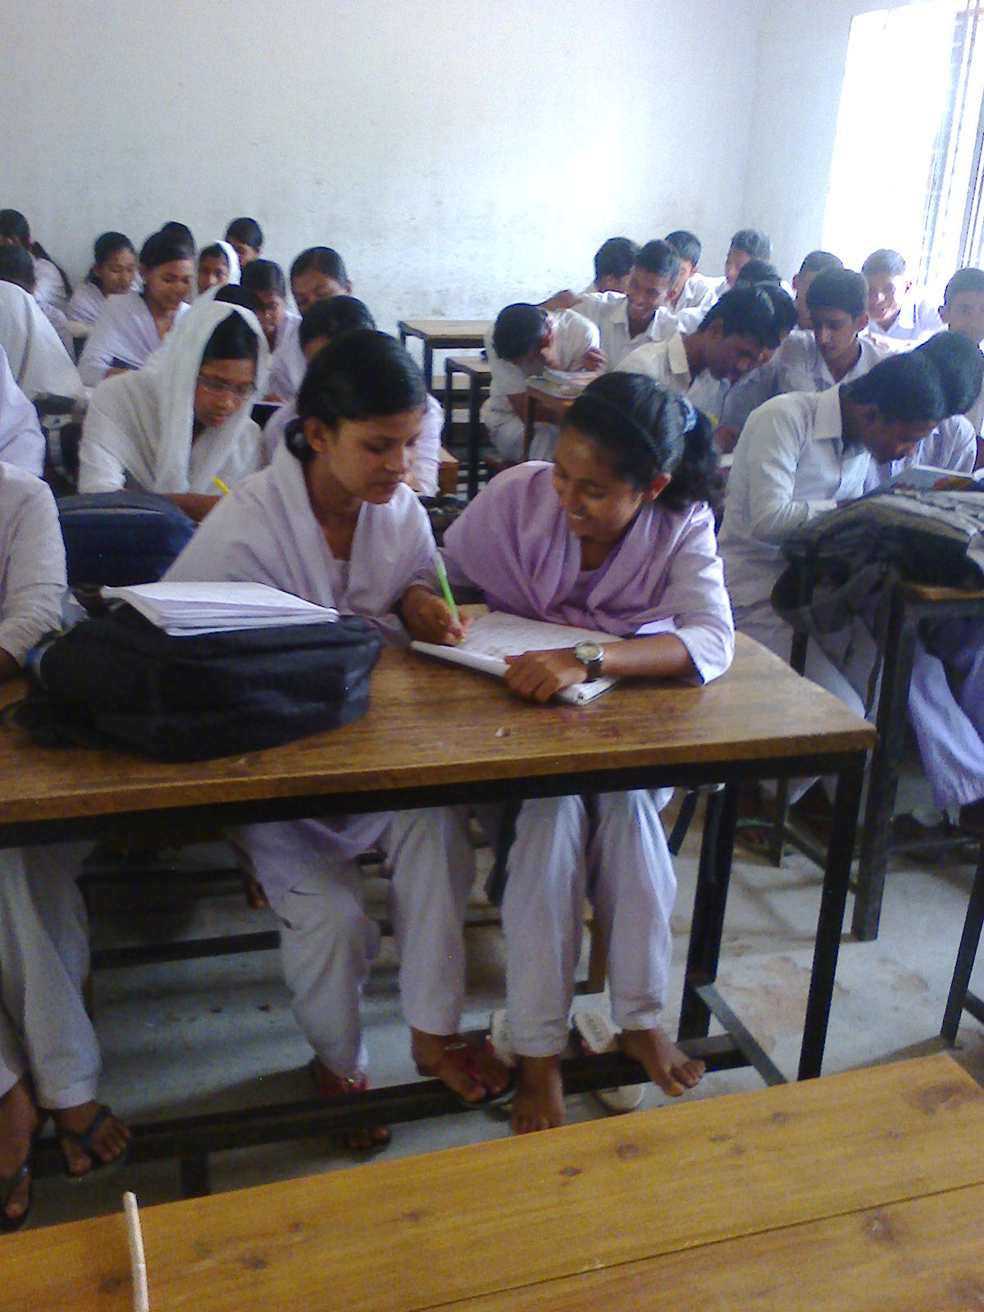
জোড়ায় কাজ
আমি তোমাদের কথা ভেবে লিখে রেখে যাচ্ছি সেই শ্রেষ্ঠ বিকেলের গল্প - লাইনটি বর্ণনা কর।

Slide 17
এসো ভিডিওটি দেখি

Slide 18
জনগণ
রবীন্দ্রনাথ ঠাকুর
সূর্য

Slide 19
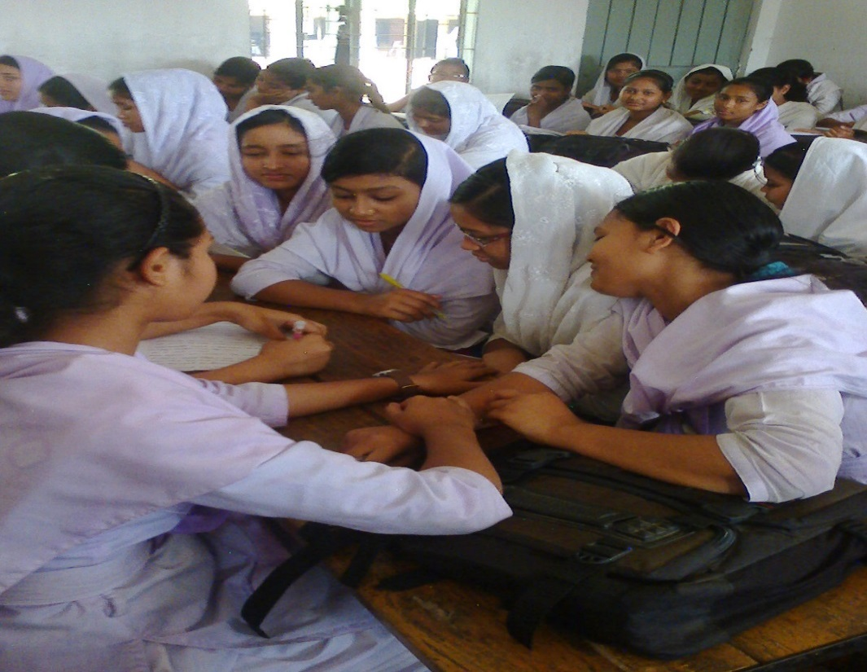
দলীয় কাজ
“গণসূর্যের মঞ্চ কাঁপিয়ে কবি শুনালেন তাঁর অমর কবিতাখানি”- এই লাইনটির সাথে বঙ্গবন্ধুর ৭ই মার্চের ভাষণের কোন দিকটি প্রতিফলিত হয়েছে, ব্যাখ্যা কর।

Slide 20
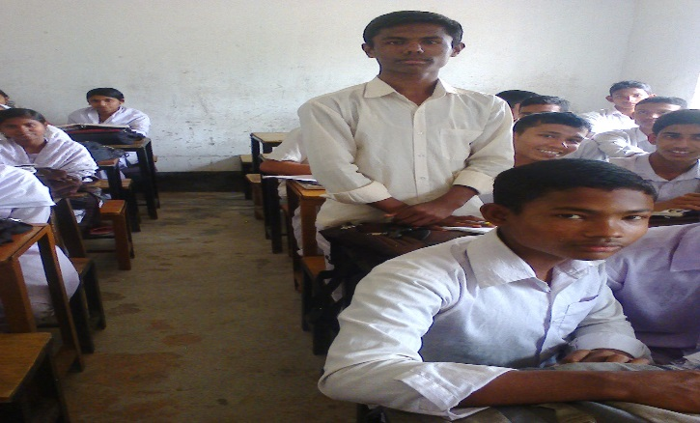
মূল্যায়ন
ক - বজ্র
খ - আত্মসমর্পণ
১। কখন আসবে কবি?- এখানে কার আসার কথা বলা হয়েছে?
২। “জনসমুদ্রের উদ্যান সৈকতে”- কথাটি দ্বারা কী বোঝানো হয়েছে?
৩। খ - আত্মসমর্পণ চিত্রের কালো হাতের শাসনামলে আমরা কেমন ছিলাম? ব্যাখ্যা কর।
৪। “স্বাধীনতা, এ শব্দটি আমাদের কীভাবে হলো”-কথাটির তাৎপর্য বিশ্লেষণ কর।

Slide 21
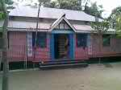
বাড়ির কাজ
শ্রমিক
কৃষক
টোকাই
শিশু পাতা-কুড়ানিরা দল বেঁধে এসেছিল ব্যাকুল প্রতীক্ষা নিয়ে-কথাটি বিশ্লেষণ কর ।

Slide 22
ধন্যবাদ

